Slide 1
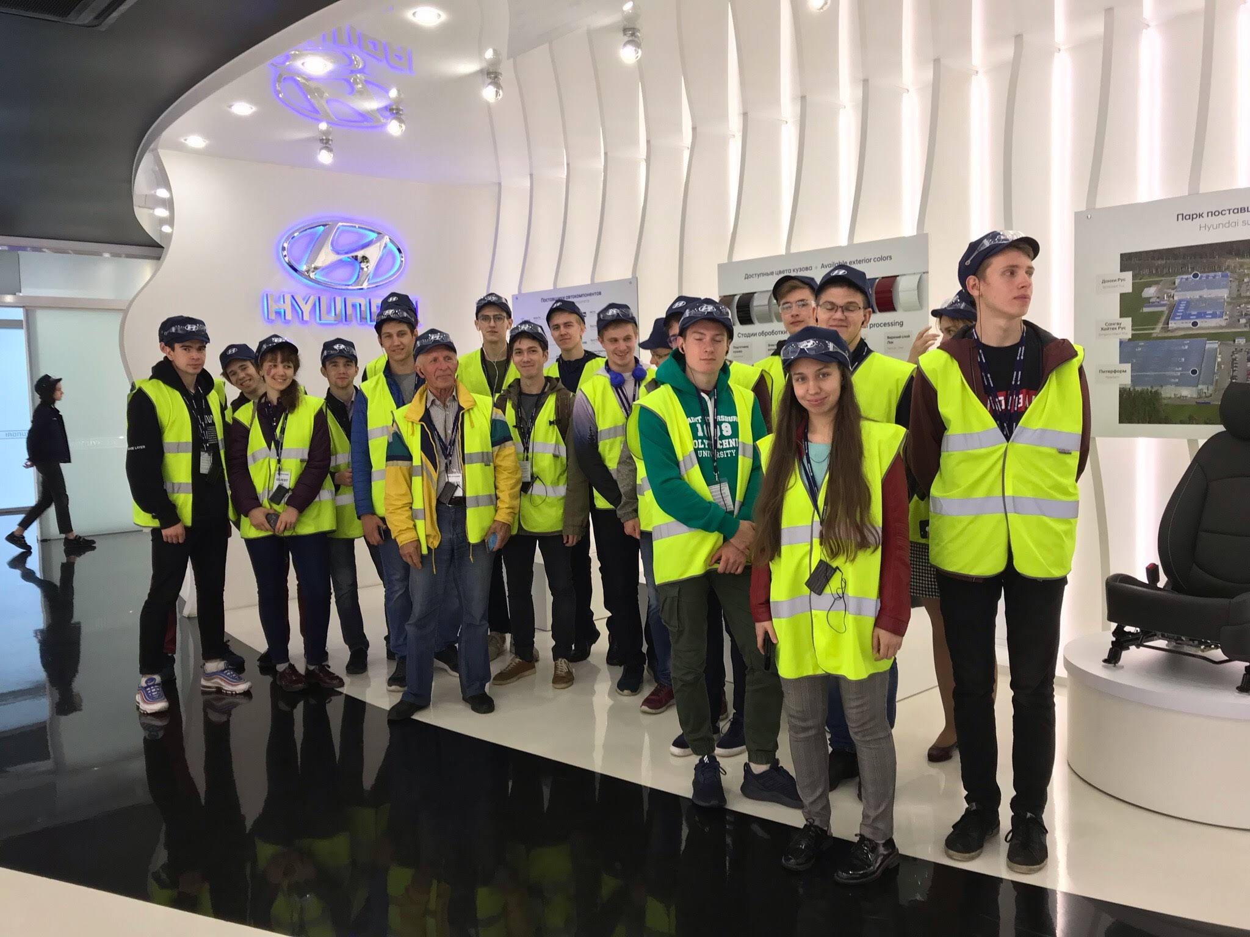
История фотографии

Slide 2
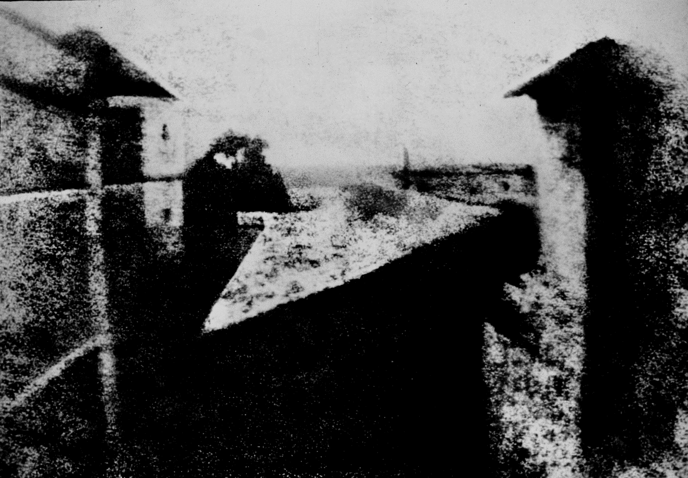
Определение
Фотогра́фия — технология записи изображения путём регистрации оптических излучений с помощью светочувствительного фотоматериала или полупроводникового преобразователя.

Slide 3
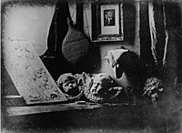
Первая фотография
Мо-цзы V век до н.э. и Арестотель
Вильгельм Хомберг, Альбертом Великим, Иоганн Генрих Шульце
Жозеф Нисеформ Ньепс 1822 г
“Вид из окна в Ле Гра”
Луи Дагер 1839 г
“Один из самых первых дагеротипов” 1837 г
Уильям Генри Фокс Тальбот

Slide 4
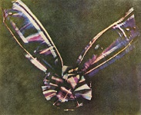
Цветная фотография
Томас Саттон
“Тартановая лента” 1861 г
Бенно Гомолк 1906г
красный сенсибилизатор пинацианола

Slide 5
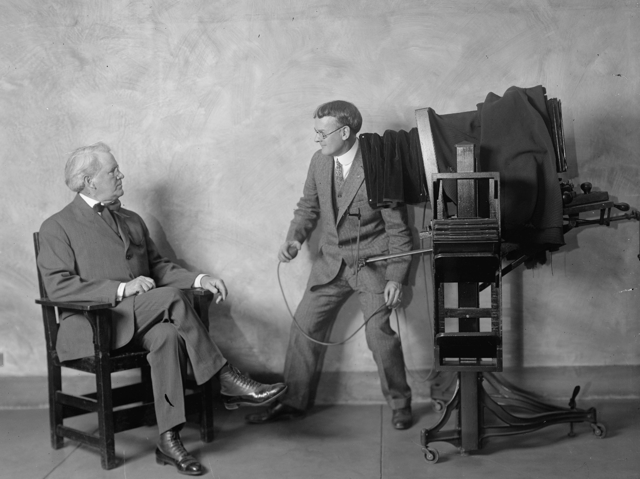
Моментальная фотография
Самуэль Шлафрок 1923 г
Первый патент на фотоаппарат МП
Agfa 1930-ые
Немедленное получение позитива
Polaroid 1948 г
Массовое производство

Slide 6
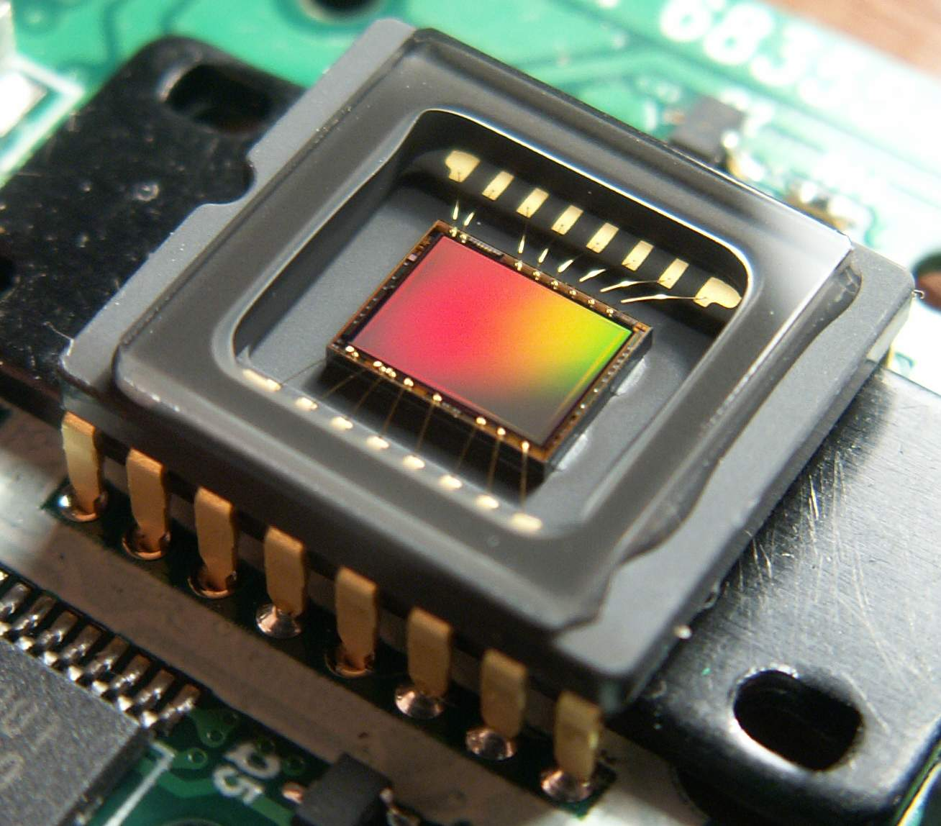
Цифровая фотография
Инженер компании Eastman Kodak Стивен Сассун
Первый экспериментальный бесплёночный фотоаппарат

Slide 7
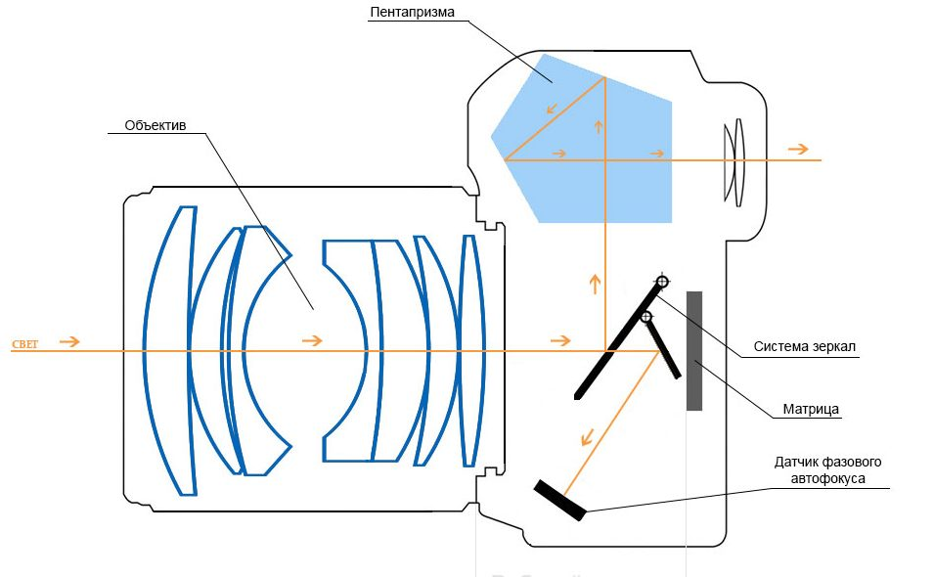
Цифровая фотография
Kodak 1988г
Первый цифровой зеркальный фотоаппарат

Slide 8
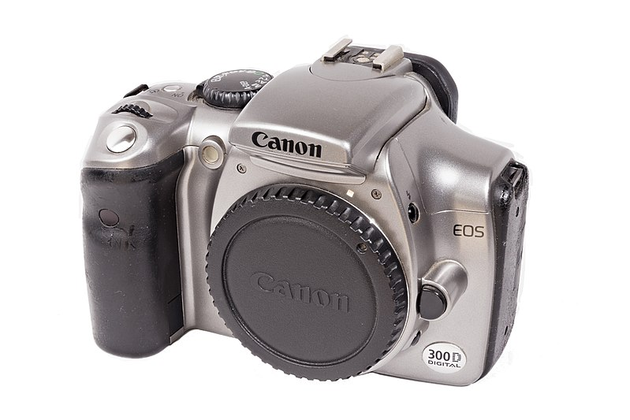
Цифровая фотография
2003 г
фотоаппарат Canon EOS 300D

Slide 9
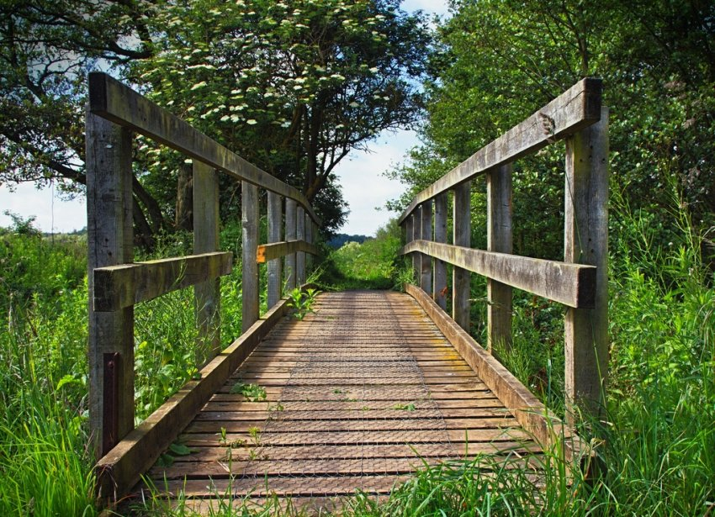
Фотографические техники. Традиционная фотография
Самой распространённой техникой фотографии является получение двумерного изображения с помощью фотоаппарата

Slide 10
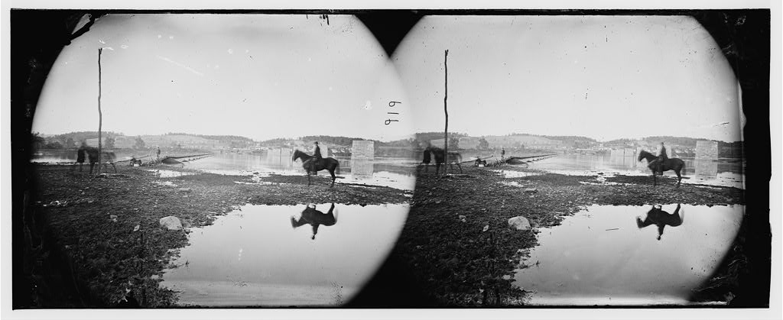
Фотографические техники. Стереофотография
Первый стереофотоаппарат для съёмки двойных дагеротипов в 1844 году сконструировал Людвиг Мозер

Slide 11
Спасибо за внимание!
Доклад подготовил Евгений Иванович Чернов

